Slide 1

A deformation order analysis tool for vehicle structures in crashworthiness design
Supervisors:
Volker Lange
Lailong Song
Students:
Moustafa Alsayed Ahmad
Daniel Perez Ramirez
Massimo Sferza
Technische Universität München
Ingenieurfakultät Bau Geo Umwelt
Lehrstuhl für Computational Mechanics
7th July, 2016

Slide 2
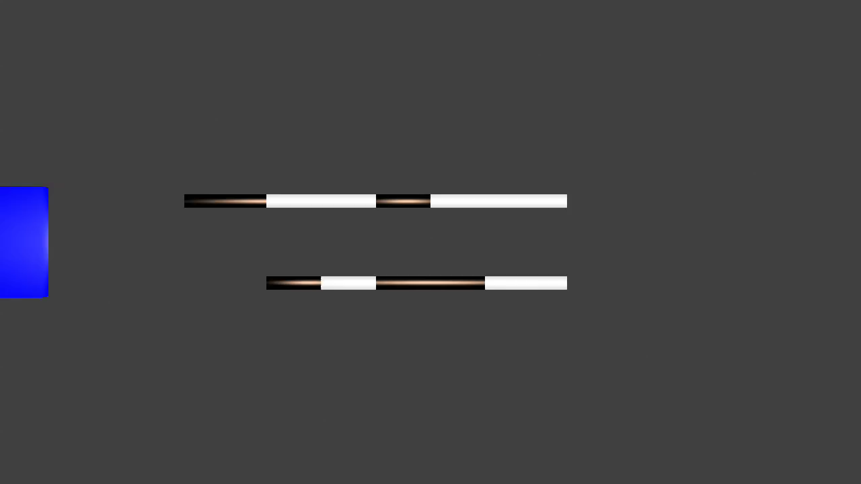
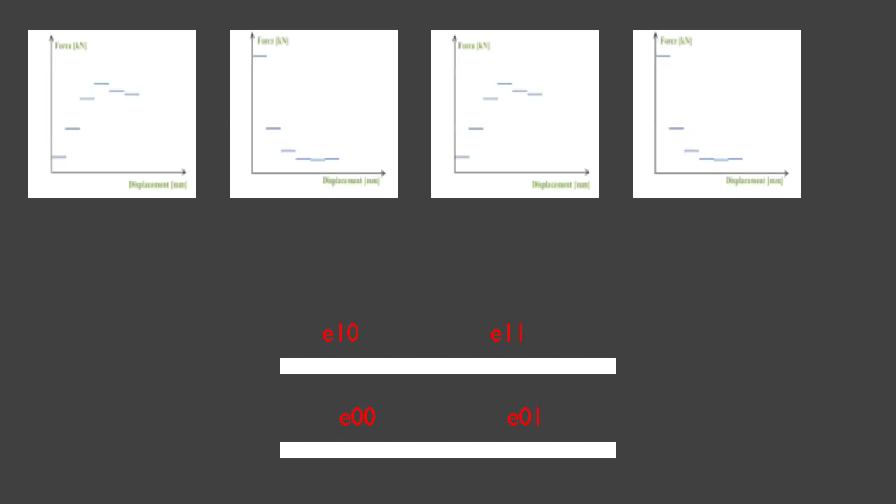
Our project
First task
Second task
Third task
Create movies

Slide 3
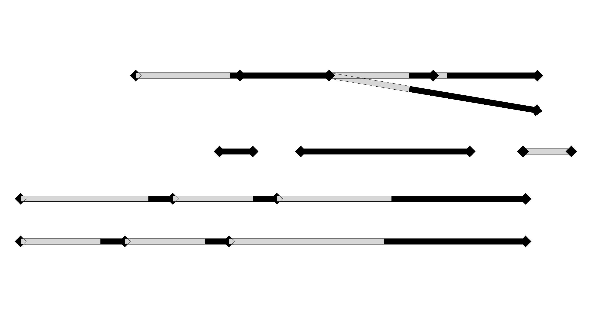






Q: “the complexity of the problem grows with the factorial of the number of components: is brute force a good approach?”
Therefore brute force is not a problem since our problems are really simple.
But of course there are smarter ways to accomplish the task.
And we’re already working on one.
Let’s consider a possible structure.
In this case the number of possible solutions is:
The complexity is:
$$\prod_{lp}{n_{lp}!}$$
where:
lp goes over the number of loadpaths
n is the number of components of the loadpath
$$3!$$
$$\prod_{lp}{n_{lp}!}=$$
$$=216$$
$$1!$$
$$3!$$
$$3!$$

Slide 4
Solutions to task 1
New model assumptions
Exhaustive enumeration method
Stepwise deformation method
Further strategies to reduce complexity and present the results

Slide 5
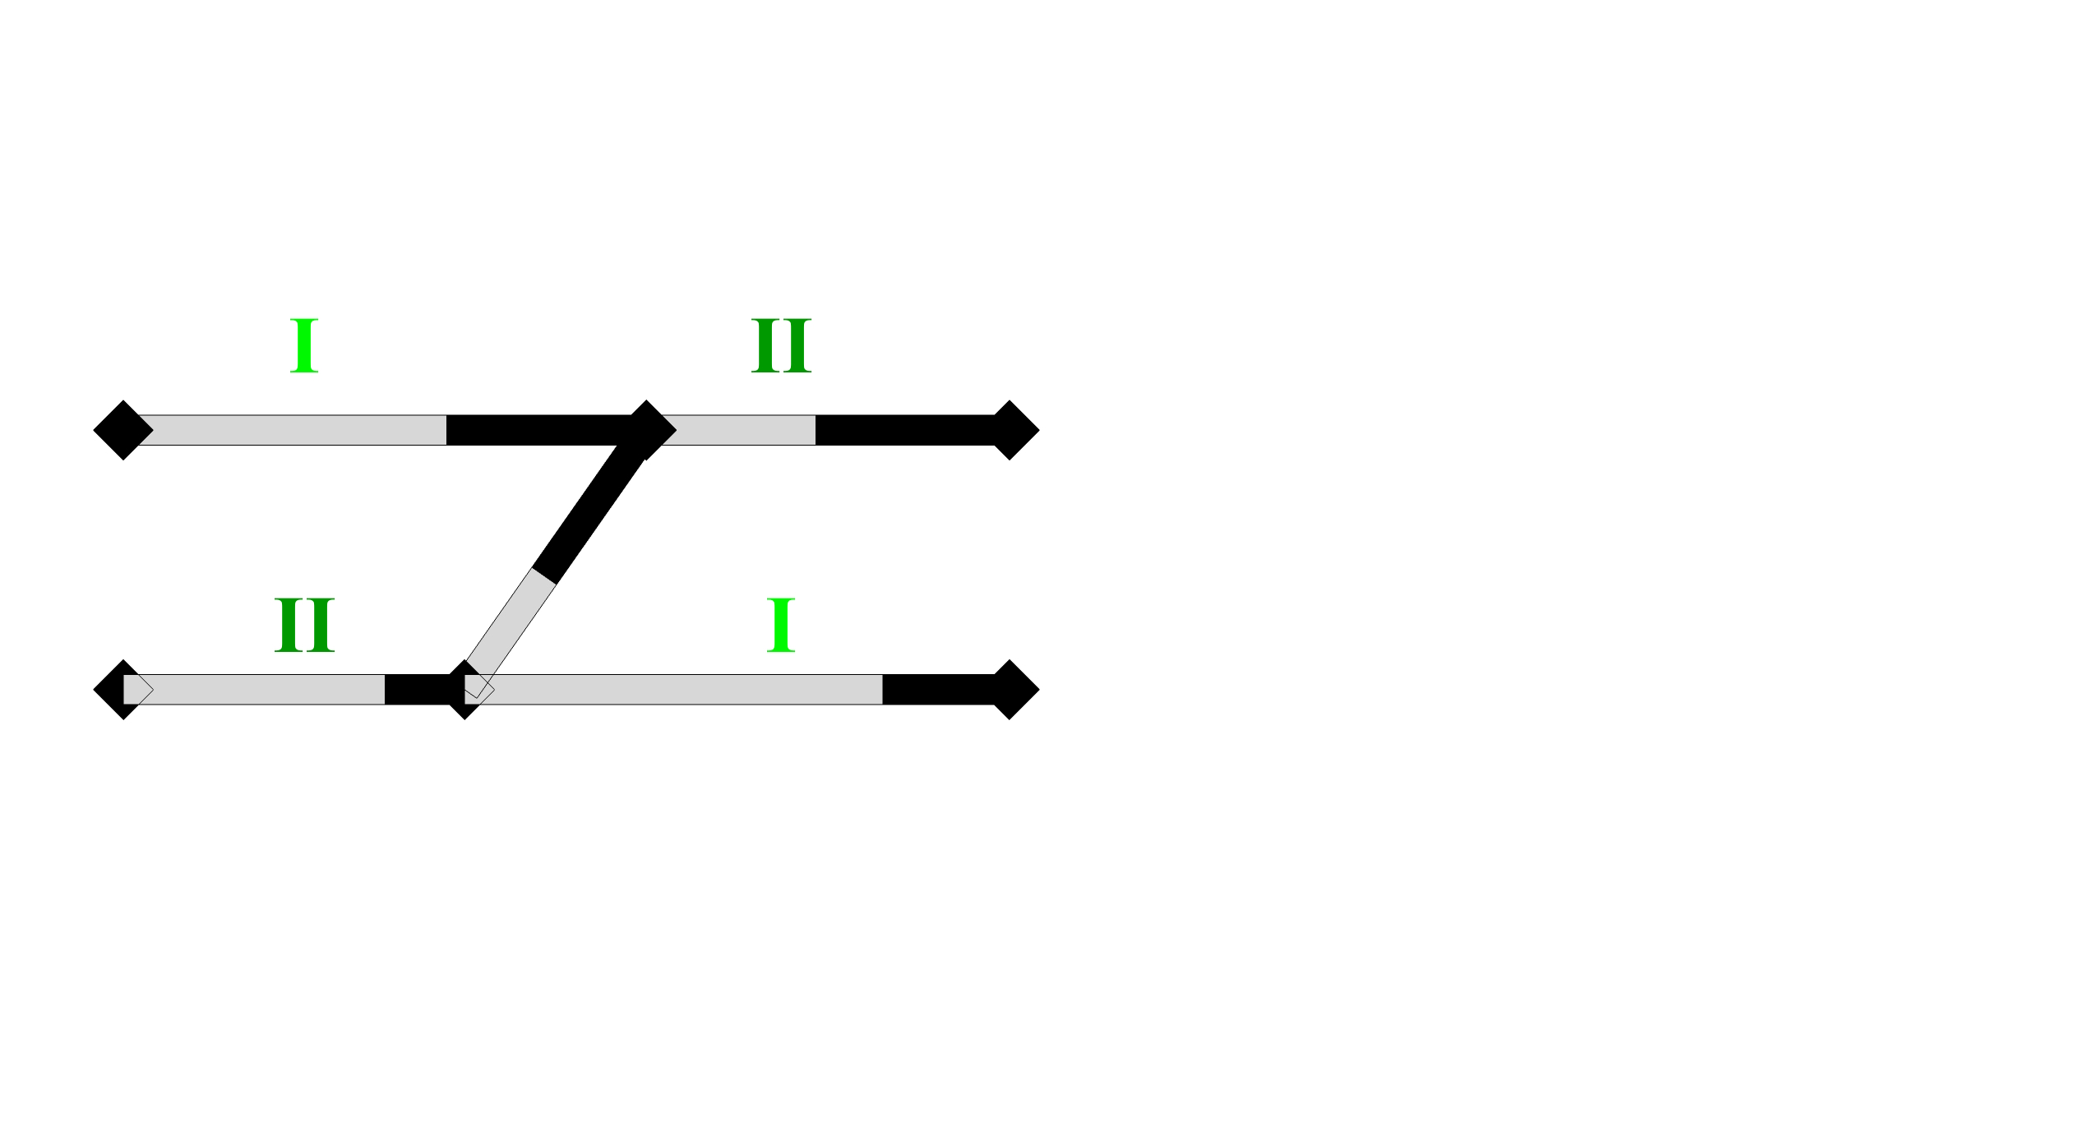
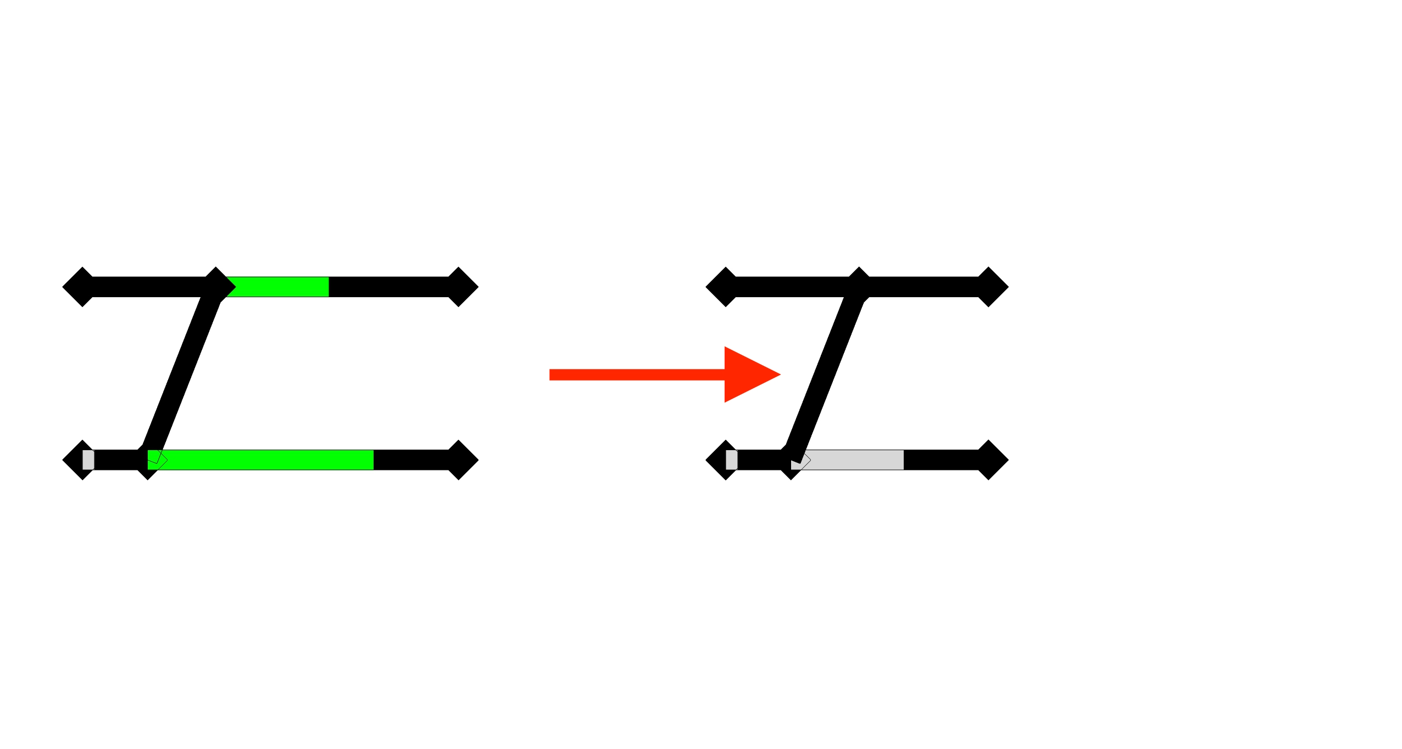
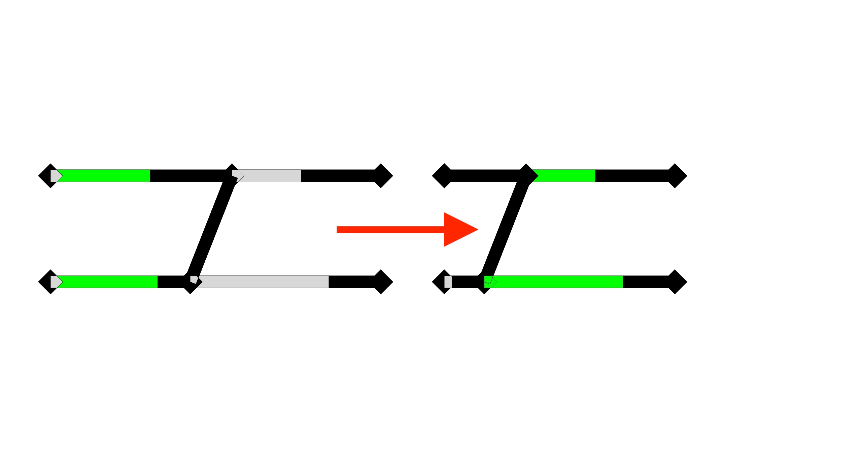
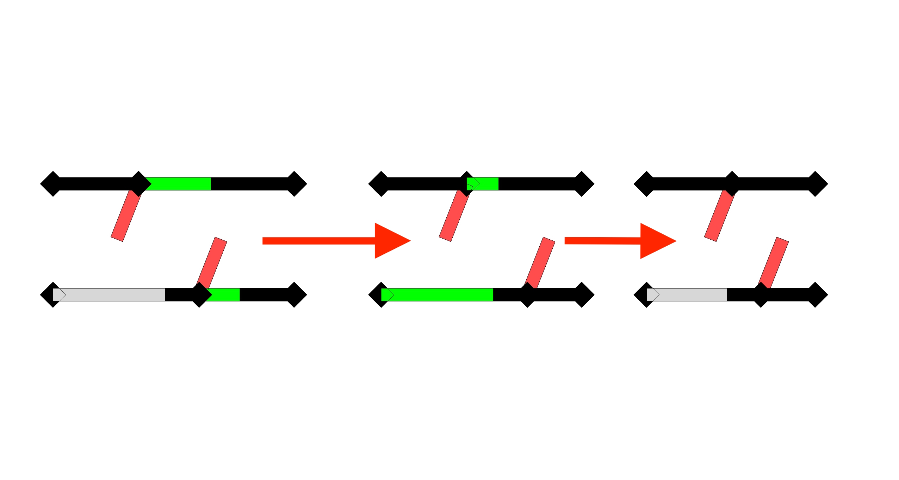
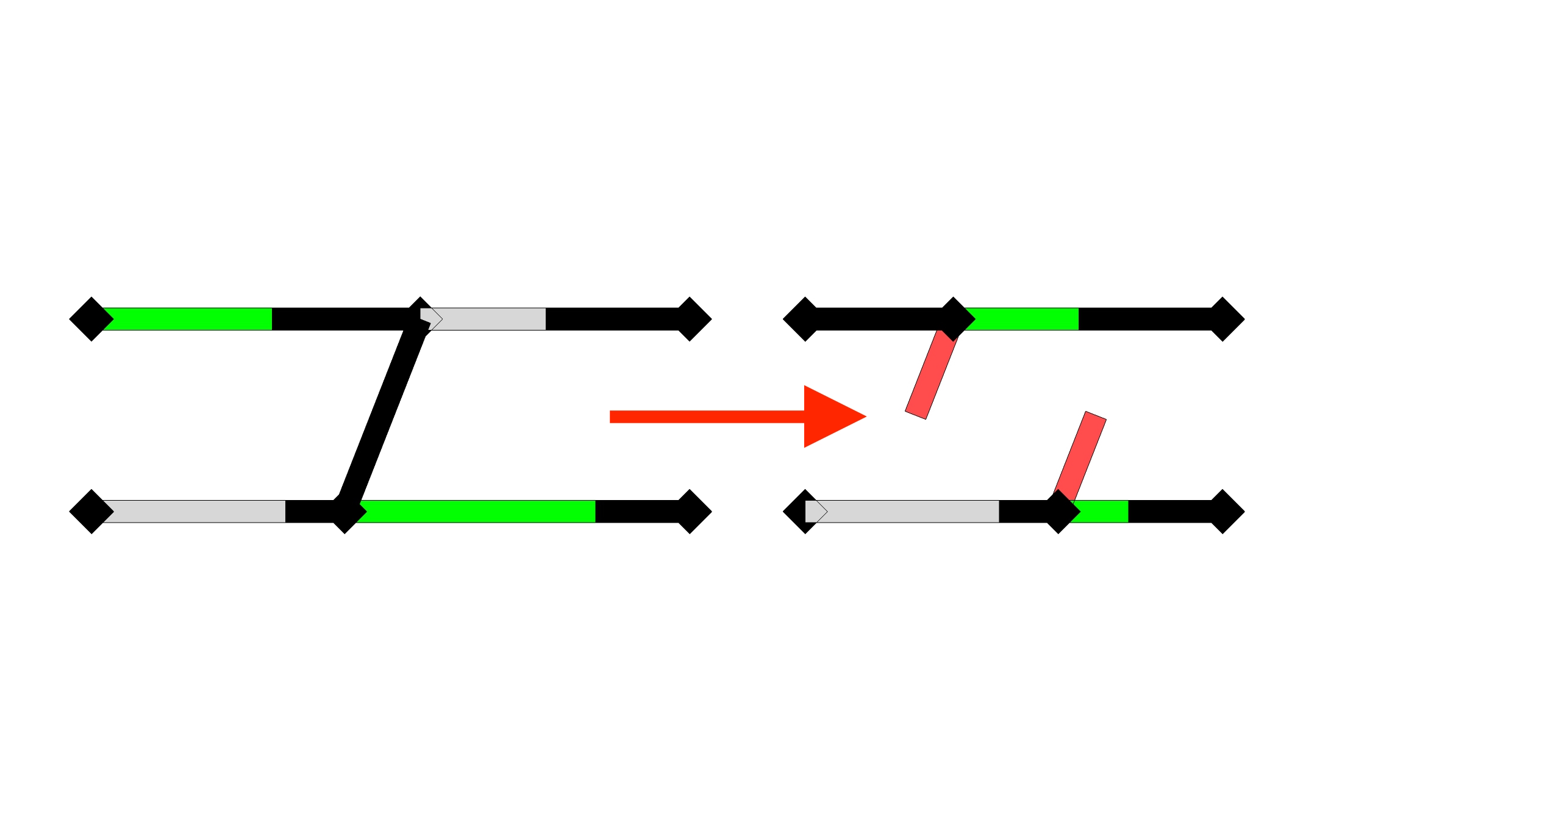
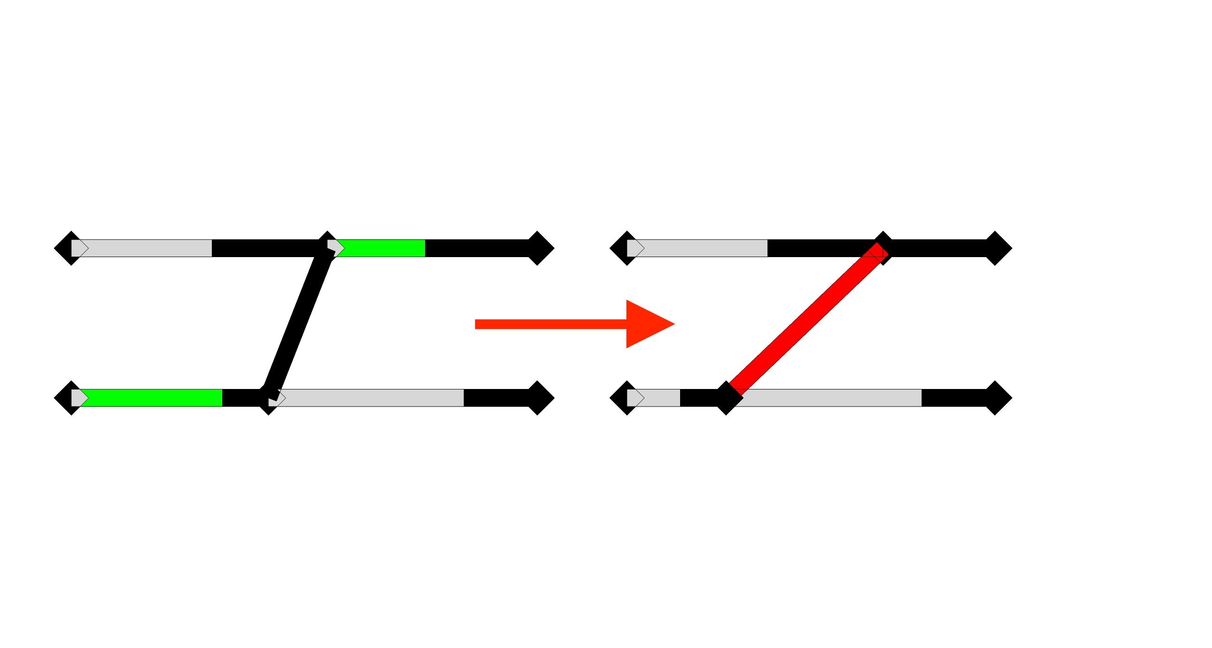
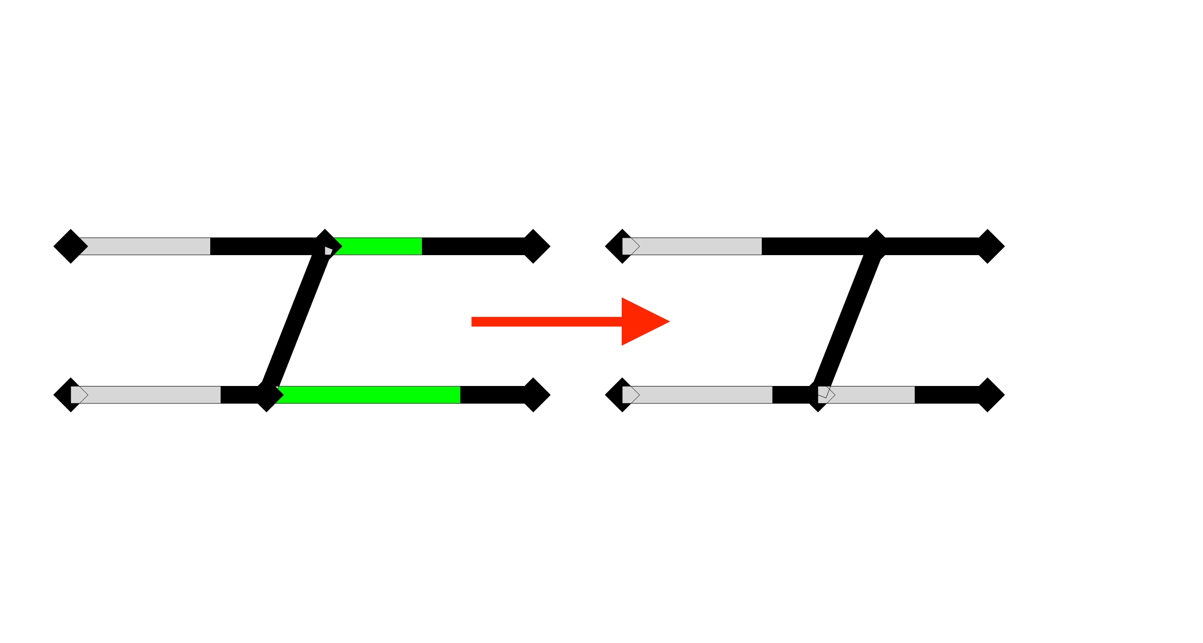
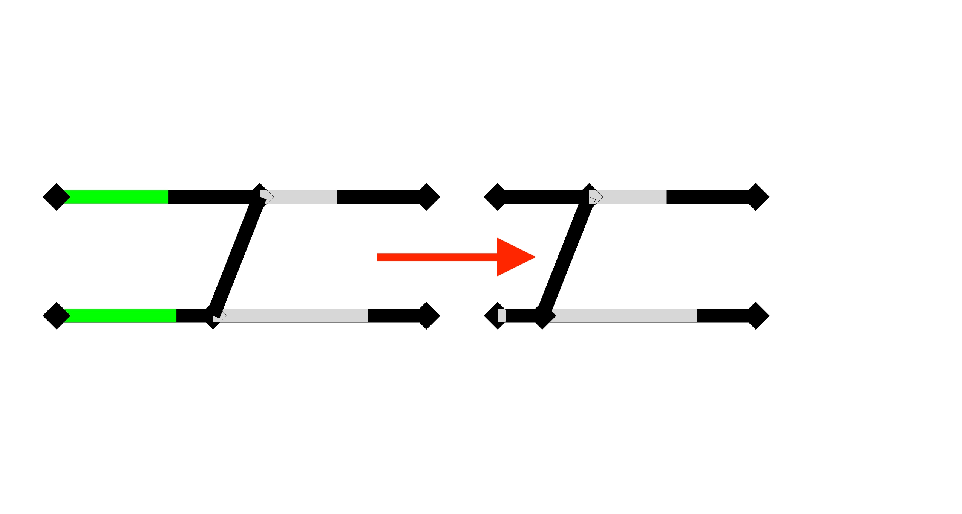
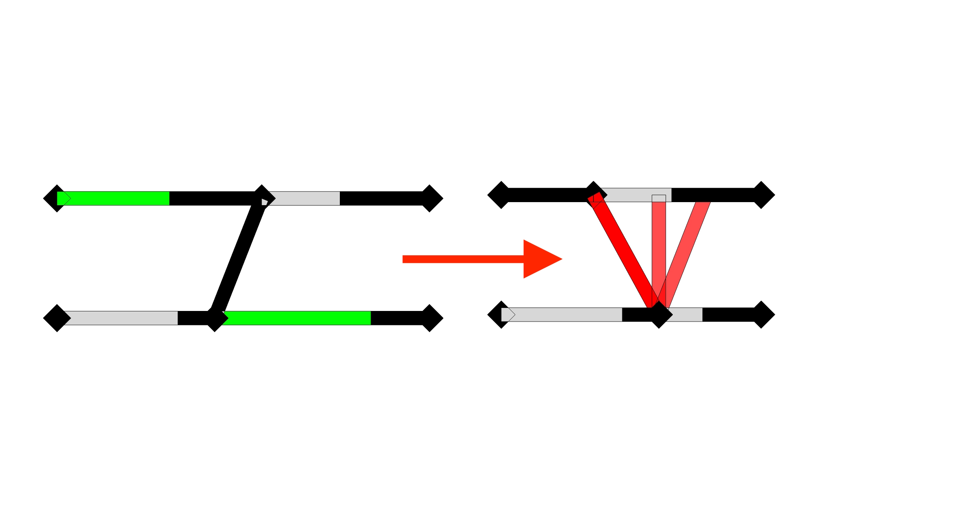

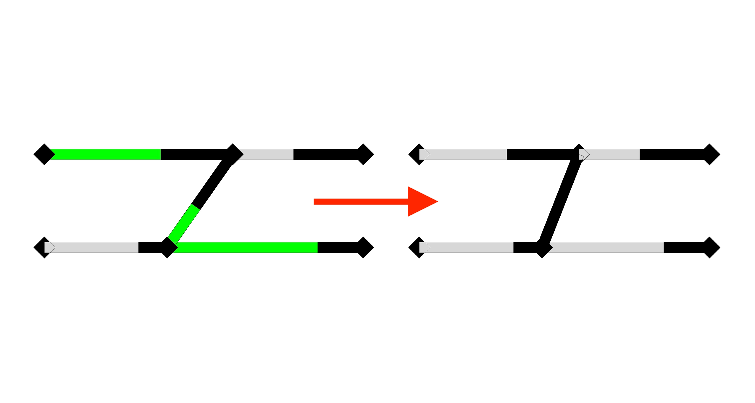

When did the previous assumptions fail?
New proposed assumptions
STEP 1:
STEP 1: PERFORMED
Let’s consider a simple structure
and a particular order of deformation
Allow connections to break
Keep connections intact and allow member to deform twice
STEP 2 ?
STEP 2: DEADLOCK
4th possibility:
Deforming the stiffer members
3rd possibility:
Deforming the rear part
2nd possibility:
Deforming the front part
1st possibility:
Keep on deforming the same members
There are 4 possibilities:
let’s try all of them

Slide 6
Solutions to task 1
New model assumptions
Exhaustive enumeration method
Stepwise deformation method
Further strategies to reduce complexity and present the results

Slide 7
Solutions to task 1
New model assumptions
Exhaustive enumeration method
Stepwise deformation method
Further strategies to reduce complexity and present the results

Slide 8
Solutions to task 1
New model assumptions
Exhaustive enumeration method
Stepwise deformation method
Further strategies to reduce complexity and present the results

Slide 9
Progress status of task 3
Initial state – Deformation History interface
Video generation process

Slide 10
Progress status of task 3
Initial state – Deformation History interface
Video generation process

Slide 11
Task 2
Task description

Slide 12
Next steps
Implement gaps, rigid members (TASK 1)
Implement the possibility for the user to access the solutions in a way different from a long list (TASK 1)
Extend the possibility, to generate videos directly from the solutions, to structures with connections (TASK 3)
Solve TASK 2

Slide 13
Grundlage der Masterfolien
Als Grundlage dient der Corporate Design Style Guide der TUM. Die Präsentationsvorlage ist auf gute Lesbarkeit und klare Darstellung von Informationen optimiert.

Slide 14
Hier steht eine Überschrift max. 2-zeilig
Als Grundlage dient der Corporate Design Style Guide der TUM. Die Präsentationsvorlage ist auf gute Lesbarkeit und klare Darstellung von Informationen optimiert.

Slide 15
Schrift
Das Grundprinzip ist, Informationen bestmöglich zu transportieren. Dazu muss vor allem die Schrift einheitlich und für alle im Raum lesbar sein.
Schriftart: Arial
Schriftgrößen:30 | 22 | 16 | 12
Zeilenabstand: 1,15mm
Die Einstellungen sind in den Textfeldern und Textfeldvorlagen dieses ppt-Masters als Standard eingestellt. Bei Diagrammen und Tabellen muss die Schriftgröße ggf. angepasst werden. Für Auszeichnungen im Fließtext kann auch fett markiert werden.
Bei großer Distanz bzw. kleinem Präsentationsmedium kann der Schriftgrad notfalls proportional erhöht werden.

Slide 16
Farben
Als erstes soll mit schwarz und weiß gearbeitet werden. Für Aufwändigere Darstellungen sind Farben mit Bedacht und in möglichst geringem Umfang einzusetzen.
In diesem Folienmaster ist die Farbpalette festgelegt.
Zuerst mit den Primärfarben arbeiten.
Für z.B. komplexe Diagramme stehen nochSekundärfarben zur Verfügung.
Gering im Einsatz sind die Akzentfarben.

Slide 17
Texte
Kurze und knappe Texte, Fließtexte linksbündig, kein Blocksatz
Beispiel:
Tem soluptam, nisi as verum ereprehendam at acculpa quidisq uissit volupta tusdant utem as etur, odi odis es doluptiae dem nimaion con nossinctenis pora quam voloria consenimus blabore everfer epeliquo maio etur.

Slide 18
Aufzählung
Bei kleinen Aufzählungen auf Aufzählungszeichen verzichten und ggf. zusätzliche Leerzeile
Nur die wesentlichen Punkte nennen und Themen auf verschiedene Seiten splitten.
Punkt 1
Punkt 2
Wenn Unterpunkte in einer Aufzählung nötig sind ist ein Einrücken mit – möglich
Unterpunkt 1
Unterpunkt 1
Unterpunkt 2
Bei größeren Listen die Standardeinstellung • verwenden
Unterpunkt 1
Unterpunkt 2
Unterpunkt 3

Slide 19
Bilder - Allgemein
schlichte Darstellung von Informationen
reduzierte Farben
Rahmen und Überlagerungen nach Möglichkeit vermeiden

Slide 20
Bilder
Bildbeschreibung oberer Bildrand: Begrenzung durch Text

Slide 21
Bilder
Überschrift 2
Hier steht ein einleitender oder beschreibender Fließtext und nach Wunsch eine Aufzählung
Punkt 1
Punkt 2
Punkt 3
Punkt 4

Slide 22
Bilder
Bildbeschreibung oberer Bildrand: Begrenzung durch Text

Slide 23
Bilder
Bildbeschreibung oberer Bildrand: Begrenzung durch Text

Slide 24
Nicht formatfüllende Bilder
Weißer bzw. transparenter Hintergrund mit genug Freiraum anordnen

Slide 25
Bilder Format füllend - maximale Bildgröße

Slide 26
Nicht Format füllende Bilder
Alternativ mit formatfüllendem Hintergrund: 5 % schwarz
Beschriftungen können zusätzlich neben den Bildern angebracht werden
Bilderklärung

Slide 27
Tabelle – Beispiel 1
Tabelle ohne Farbe und kein Rand innerer Seitenrand links 0 cm, oben z.B. 0,5 cm (für genug Zeilenabstand innerhalb)
Ø - Strecke | 39 km/Tag (14.360 km/Jahr)
Ø - Geschwindigkeit | 25 km/h
Ø - Verfügbare Ladezeit | 22 h/Tag
Kosten | Kleinwagen mit Verbrennungsmotor
Einsatzgebiet | Stadt und Umland

Slide 28
Tabelle – Beispiel 2
Tabelle mit schwarzem Rand innerer Seitenrand links 0,15 cm, oben z.B. 0,5 cm (für genug Zeilenabstand innerhalb)
Ø - Strecke | 39 km/Tag (14.360 km/Jahr)
Ø - Geschwindigkeit | 25 km/h
Ø - Verfügbare Ladezeit | 22 h/Tag
Kosten | Kleinwagen mit Verbrennungsmotor
Einsatzgebiet | Stadt und Umland

Slide 29
Diagramme – Beispiel 1
Nach Möglichkeit linksbündig bleiben Unnötige Striche und Balken vermeiden

Slide 30
Diagramme

